Slide 1
Desequilibrios de material · Bloque 4: Síntesis y examen
Lección 18
Desequilibrios en la práctica I
6 partidas y ejemplos · 12 momentos clave
Ajedrez Integral · Oscar Angulo Cubero

Slide 2
Objetivo de la lección
Repasar todos los temas con ejemplos breves de partidas reales, decidiendo en cada posición qué desequilibrio conviene.
Idea guía: Ante cada cambio posible, preguntarse qué pieza queda mejor y quién tiene el plan.
Desequilibrios de material · Lección 18 · Ajedrez Integral

Slide 3
Teoría (1/3)
Esta lección funciona como el primer repaso integrador del curso: en vez de profundizar en un solo tipo de desequilibrio, recorre ejemplos breves de partidas reales donde aparecen varios de los temas ya estudiados (piezas menores, pareja de alfiles, torre contra piezas, sacrificios de peón y de calidad), obligando al alumno a decidir en cada posición cuál es el desequilibrio relevante antes de calcular ninguna variante.
El método de trabajo que propone esta lección es siempre el mismo, sin importar el tipo de posición: primero identificar qué piezas quedarían de cada color tras un cambio o un sacrificio posible, después preguntarse qué bando queda con el plan más claro y con piezas mejor colocadas, y sólo entonces empezar a calcular variantes concretas. Este orden invierte el hábito instintivo de muchos jugadores, que calculan primero y evalúan después; aquí se insiste en evaluar el tipo de desequilibrio antes de gastar energía calculando líneas que tal vez ni siquiera convenga buscar.
Desequilibrios de material · Lección 18 · Ajedrez Integral

Slide 4
Teoría (2/3)
Un patrón que se repite en varios de los ejemplos es la creatividad para generar un desequilibrio favorable de la nada, sin que la posición lo exigiera de manera obvia: en vez de seguir jugando de forma natural, alguno de los bandos decide voluntariamente entregar material porque reconoce, gracias a los principios de este curso, que el desequilibrio resultante lo favorece con claridad.
El error más común en este tipo de posiciones de repaso es aplicar mecánicamente un solo principio aprendido antes, sin verificar si de verdad corresponde al tipo exacto de posición que se tiene delante: cada desequilibrio tiene sus propias condiciones, y confundirlas lleva a decisiones equivocadas aunque el principio general sea correcto.
Desequilibrios de material · Lección 18 · Ajedrez Integral

Slide 5
Teoría (3/3)
Caruana–Naiditsch es el ejemplo más citado del grupo: el sacrificio de peón 31.Dd3! crea una posición ganadora prácticamente de la nada, mostrando en su forma más pura la idea de pensar más allá del material inmediato. El resto de los fragmentos de la lección (entre ellos Flores Rios–Diaz, Artemiev–Izoria, Carlsen–Esipenko, Arancibia–Flores Rios y Giri–Vachier-Lagrave) recorren, en formato breve, varios de los desequilibrios ya vistos en el curso, sirviendo como entrenamiento de reconocimiento rápido de patrones antes de entrar en la última lección.
Desequilibrios de material · Lección 18 · Ajedrez Integral

Slide 6
Reglas para recordar
• Frente a cualquier posición, pregúntate primero qué desequilibrio resultaría de cada cambio posible.
• Evalúa antes de calcular: decide qué bando tiene el plan más claro antes de buscar variantes concretas.
• Estate atento a la posibilidad de crear un desequilibrio favorable de manera voluntaria, no sólo forzada.
• No apliques mecánicamente un principio aprendido: verifica que corresponda al tipo exacto de posición.
• Usa estos ejemplos breves como entrenamiento de reconocimiento rápido, no como partidas para memorizar de memoria.
Desequilibrios de material · Lección 18 · Ajedrez Integral

Slide 7
Fabiano Caruana – Arkadij Naiditsch (Baden-Baden 2018) 1-0
Con una ligera ventaja práctica gracias a su caballo en f5, Caruana evita cambiar damas y en cambio juega 31.Dd3!, un sacrificio de peón sin riesgo real que aprovecha su mejor coordinación de piezas y la seguridad de su propio rey. Tras el error decisivo 34...Dxa4?, aparece el golpe 36.Ce3!!, que corta las casillas de regreso del caballo negro y deja al rey sin ayuda posible, permitiendo a las blancas tejer una red de mate en pocas jugadas más.
• Un sacrificio de peón sin riesgo, basado en mejor coordinación y seguridad de rey, puede mantener vivas las chances de victoria en posiciones que de otro modo llevarían a tablas.
• Cortar las casillas de regreso de una pieza rival puede valer más que capturarla de inmediato.
• Cuando el rey rival queda desprotegido, incluso una ligera ventaja de coordinación puede convertirse en un ataque decisivo.
Desequilibrios de material · Lección 18 · Ajedrez Integral

Slide 8
Planilla: Fabiano Caruana – Arkadij Naiditsch
31.Dd3! 31…Cxb2 32.Dc2 32…De1+! 33.Rg2 33…Dd1 34.De4 34…Dxa4? 35.Dxb7 35…Da2 36.Ce3!! 36…Rg7 37.Db4 37…Db1 38.g4 38…Rg8 39.Cf5 39…Dc2 40.Db8+ 40…Rh7 41.Db7 41…Rh8 42.De7 1-0
Desequilibrios de material · Lección 18 · Ajedrez Integral

Slide 9
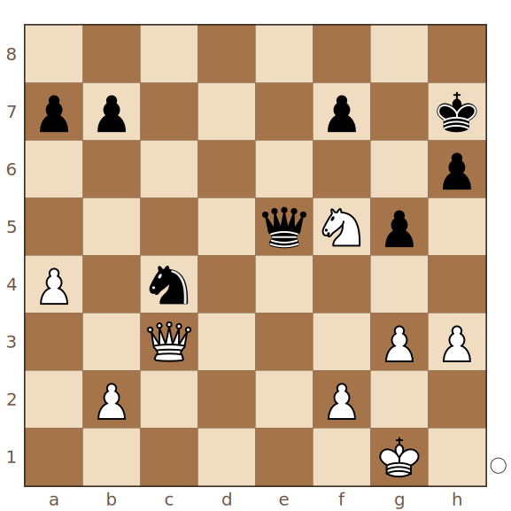
Fabiano Caruana – Arkadij Naiditsch · momento clave 1/2
Con una ligera ventaja práctica gracias al caballo en f5, ¿qué jugada de dama entrega un peón para mantener la partida viva sin riesgo, evitando el cambio de damas?
Juegan blancas
Pista: Piensa en una jugada de dama que no capture el peón c4, sino que se reubique, ofreciendo material a cambio de actividad.
Solución: 31.Dd3!
31.Dd3! sacrifica un peón para seguir jugando con mejor coordinación y sin riesgo; cambiar damas con 31.Dxc4? llevaría a tablas casi automáticas.
Desequilibrios de material · Lección 18 · Ajedrez Integral

Slide 10
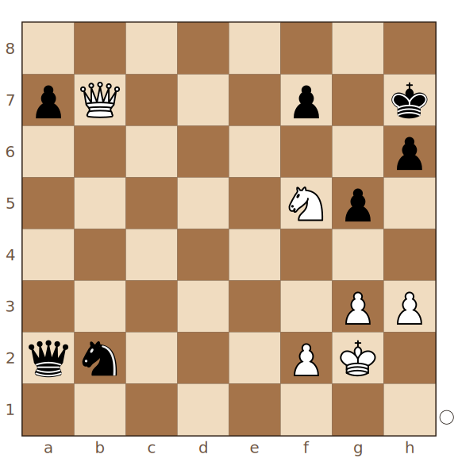
Fabiano Caruana – Arkadij Naiditsch · momento clave 2/2
El caballo negro necesita regresar a defender a su rey pasando por d3 o d1. ¿Qué salto de caballo blanco corta ambas casillas de golpe?
Juegan blancas
Pista: Piensa en un salto de caballo hacia el centro que amenace un jaque si el caballo negro ocupa cualquiera de esas dos casillas.
Solución: 36.Ce3!!
36.Ce3!! vigila d1 y d3 mediante la amenaza de un jaque en e4, dejando al rey negro sin ayuda y a las blancas con tiempo de sobra para atacar.
Desequilibrios de material · Lección 18 · Ajedrez Integral

Slide 11
Qué nos deja esta partida
• Un sacrificio de peón sin riesgo, basado en mejor coordinación y seguridad de rey, puede mantener vivas las chances de victoria en posiciones que de otro modo llevarían a tablas.
• Cortar las casillas de regreso de una pieza rival puede valer más que capturarla de inmediato.
• Cuando el rey rival queda desprotegido, incluso una ligera ventaja de coordinación puede convertirse en un ataque decisivo.
Desequilibrios de material · Lección 18 · Ajedrez Integral

Slide 12
Mauricio Flores Rios – Robert Diaz (Santiago 2005) 1-0
Con presión posicional acumulada durante toda la partida, las blancas encuentran el sacrificio de calidad 34.Txc5!, que combina dos ideas a la vez: ganar control central para poder jugar e4-e5, y aprovechar que la torre negra en b8 queda momentáneamente vulnerable. Un segundo sacrificio de peón, 38.e6!, despeja la casilla e5 para la dama y termina de abrir el camino hacia el rey negro, que sucumbe en una secuencia de mate forzado iniciada con 43.Tf8+!.
• Un sacrificio de calidad puede combinar ventajas posicionales de largo plazo (control central) con amenazas tácticas inmediatas, lo que lo hace mucho más difícil de refutar para el rival.
• Los sacrificios de peón adicionales pueden servir para despejar casillas clave para las piezas mayores, sumando fuerza al ataque paso a paso.
• Cuando el rey rival queda expuesto, buscar secuencias de jaques forzados, aunque impliquen entregar más material, suele ser más rápido y efectivo que acumular ventaja material.
Desequilibrios de material · Lección 18 · Ajedrez Integral

Slide 13
Planilla: Mauricio Flores Rios – Robert Diaz
34.Txc5! 34…dxc5 35.Cec4 35…Cd7 36.fxe5 36…Cxb6 37.axb6 37…Ad7 38.e6! 38…fxe6 39.d6 39…Dg5 40.h4 40…Dd8 41.De5+ 41…Rg8 42.Tf6 42…Rg7 43.Tf8+! 43…Rxf8 44.Dh8+ 44…Rf7 45.Ce5# 1-0
Desequilibrios de material · Lección 18 · Ajedrez Integral

Slide 14
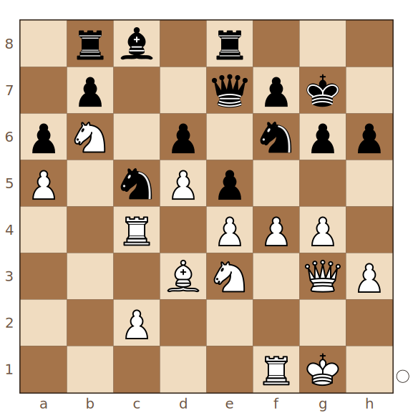
Mauricio Flores Rios – Robert Diaz · momento clave 1/3
¿Qué sacrificio de calidad combina el control central (preparando e4-e5) con el hecho de que la torre negra en b8 queda vulnerable?
Juegan blancas
Pista: Piensa en capturar con la torre sobre una pieza defendida en el centro-izquierda del tablero.
Solución: 34.Txc5!
34.Txc5! combina ideas posicionales (abrir el centro con e4-e5) y tácticas (la torre b8 vulnerable), siendo la clave de todo el plan blanco.
Desequilibrios de material · Lección 18 · Ajedrez Integral

Slide 15
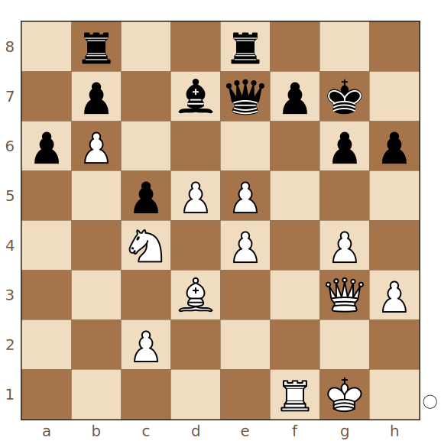
Mauricio Flores Rios – Robert Diaz · momento clave 2/3
Las blancas quieren activar su dama en e5, pero antes deben resolver el control de e6. ¿Qué segundo sacrificio de peón logra ambas cosas a la vez?
Juegan blancas
Pista: Piensa en avanzar el peón central una casilla más, ofreciéndolo como sacrificio.
Solución: 38.e6!
38.e6! tapa la casilla e6 y despeja e5 para la dama, sumando otro eslabón a la cadena de sacrificios que decide la partida.
Desequilibrios de material · Lección 18 · Ajedrez Integral

Slide 16
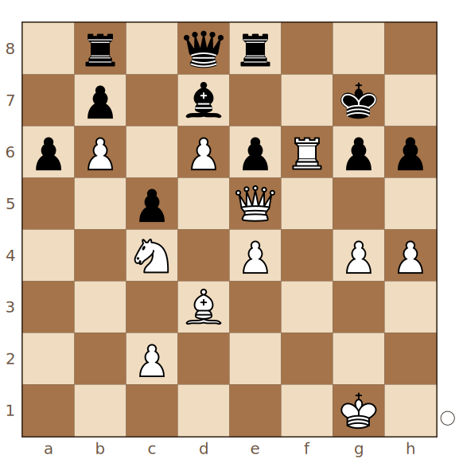
Mauricio Flores Rios – Robert Diaz · momento clave 3/3
Con el rey negro en g7, ¿qué sacrificio de torre fuerza una secuencia de mate forzado?
Juegan blancas
Pista: Piensa en entregar la torre con jaque, obligando al rey a capturarla.
Solución: 43.Tf8+!
43.Tf8+! fuerza la captura del rey y abre el camino para el mate forzado con Dh8+ y Ce5#.
Desequilibrios de material · Lección 18 · Ajedrez Integral

Slide 17
Qué nos deja esta partida
• Un sacrificio de calidad puede combinar ventajas posicionales de largo plazo (control central) con amenazas tácticas inmediatas, lo que lo hace mucho más difícil de refutar para el rival.
• Los sacrificios de peón adicionales pueden servir para despejar casillas clave para las piezas mayores, sumando fuerza al ataque paso a paso.
• Cuando el rey rival queda expuesto, buscar secuencias de jaques forzados, aunque impliquen entregar más material, suele ser más rápido y efectivo que acumular ventaja material.
Desequilibrios de material · Lección 18 · Ajedrez Integral

Slide 18
Vladislav Artemiev – Zviad Izoria (Astana 2019) 1-0
Con material equilibrado, las blancas encuentran el recurso táctico 18.Txd6!, que obliga a las negras a aceptar un desequilibrio desfavorable (torre y peón contra alfil y caballo). Una serie de jaques encadenados con 20.Af4+ y 21.Ac2+ fuerza a las negras a entregar todavía una segunda pieza menor, dejando a las blancas con una ligera pero clara ventaja material, potenciada por la pareja de alfiles en una posición abierta con juego en ambos flancos.
• Un desequilibrio material aparentemente pequeño (torre y peón contra alfil y caballo) puede ser decisivo si además el bando con las piezas menores conserva la pareja de alfiles en una posición abierta.
• Una serie de jaques encadenados puede forzar al rival a entregar más material del que parecía necesario en un primer momento.
• Evaluar un desequilibrio material requiere mirar más allá del punto que aparece en la calculadora: la actividad de las piezas y la estructura de peones son igual de importantes.
Desequilibrios de material · Lección 18 · Ajedrez Integral

Slide 19
Planilla: Vladislav Artemiev – Zviad Izoria
18.Txd6! 18…Rxd6 19.e5+ 19…Rxe5 20.Af4+ 20…Rf5 21.Ac2+ 21…Ce4 22.fxe4+ 22…Rf6 23.Rf2 23…e5 24.Ad2 24…Re7 25.Ab4+ 25…Re8 26.Aa5 26…Ad7 27.Ab3 27…Tc8 28.Cc3 28…Tc6 29.Cd5 29…Th6 30.Ac3 30…Rf8 31.h3 31…f5 32.exf5 32…Axf5 33.Axe5 33…a5 34.Re3 34…Tc6 35.Cc3 35…b4 36.Ad5 36…Tc8 37.Cb5 37…Tc1 38.Cd6 38…Ab1 39.Cb7 39…Te1+ 40.Rd4 40…Te2 41.a4 41…Txb2 42.Cxa5 42…Ac2 43.Cc4 43…Ta2 44.Ad6+ 44…Re8 45.Axb4 1-0
Desequilibrios de material · Lección 18 · Ajedrez Integral

Slide 20
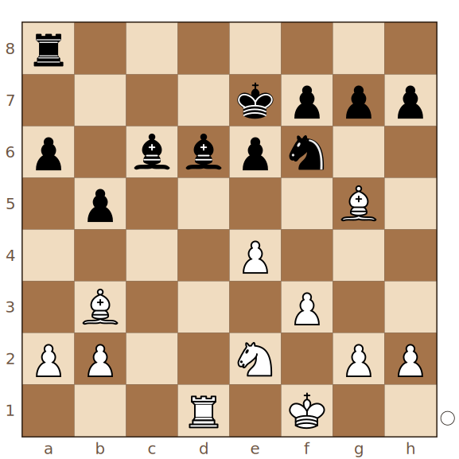
Vladislav Artemiev – Zviad Izoria · momento clave 1/2
¿Qué captura de torre obliga a las negras a aceptar un desequilibrio material desfavorable (torre y peón contra alfil y caballo)?
Juegan blancas
Pista: Piensa en capturar con la torre sobre un peón central bien defendido.
Solución: 18.Txd6!
18.Txd6! fuerza a las negras a aceptar torre y peón contra alfil y caballo, una ligera pero clara ventaja para las blancas.
Desequilibrios de material · Lección 18 · Ajedrez Integral

Slide 21
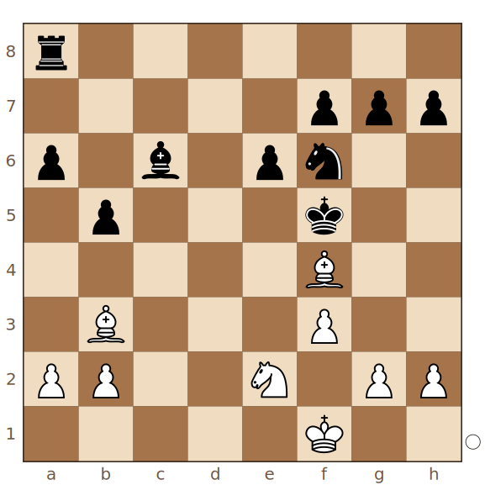
Vladislav Artemiev – Zviad Izoria · momento clave 2/2
Tras varios jaques, ¿qué jugada de alfil obliga a las negras a entregar todavía una segunda pieza menor a cambio de la torre?
Juegan blancas
Pista: Piensa en un jaque de alfil desde una casilla cercana al rey negro, que no deje alternativas razonables.
Solución: 21.Ac2+
21.Ac2+ es la posición clave: obliga a las negras a entregar una segunda pieza menor a cambio de la torre, completando el desequilibrio material.
Desequilibrios de material · Lección 18 · Ajedrez Integral

Slide 22
Qué nos deja esta partida
• Un desequilibrio material aparentemente pequeño (torre y peón contra alfil y caballo) puede ser decisivo si además el bando con las piezas menores conserva la pareja de alfiles en una posición abierta.
• Una serie de jaques encadenados puede forzar al rival a entregar más material del que parecía necesario en un primer momento.
• Evaluar un desequilibrio material requiere mirar más allá del punto que aparece en la calculadora: la actividad de las piezas y la estructura de peones son igual de importantes.
Desequilibrios de material · Lección 18 · Ajedrez Integral

Slide 23
Magnus Carlsen – Andrey Esipenko (Krasnaya Polyana (blitz) 2021) 1-0
Con dos peones de más y alfiles de distinto color en el tablero (un final que suele tender a las tablas), Carlsen sorprende cambiando las damas con 52.Dd5+!, confiando en un cálculo preciso a pesar de jugar con poco tiempo. El verdadero plan no es simplemente contar peones de más, sino usarlos para atacar los peones negros f6, g5 y h4, fijados y débiles: entregando incluso uno o los dos peones extra, las blancas logran peones pasados conectados en el flanco de rey. La jugada 57.b5! resulta clave para que ese plan siga funcionando hasta el final.
• Los finales de alfiles de distinto color no siempre son tablas: si hay peones débiles fijados que el alfil puede atacar, pueden estar claramente ganados.
• Contar peones de más no basta para evaluar una posición; hay que identificar qué peones rivales son débiles y cómo atacarlos con las piezas disponibles.
• A veces conviene entregar peones propios con tal de capturar los peones débiles del rival y crear peones pasados conectados, más valiosos que la simple cantidad.
Desequilibrios de material · Lección 18 · Ajedrez Integral

Slide 24
Planilla: Magnus Carlsen – Andrey Esipenko
52.Dd5+! 52…Dxd5 53.cxd5 53…g5 54.a4 54…Rf7 55.Ac3 55…Ad3 56.b4 56…Ac2 57.b5! 57…axb5 58.axb5 58…Ab3 59.d6 59…Re6 60.b6 60…Ad5 61.d7 61…Rxd7 62.Axf6 1-0
Desequilibrios de material · Lección 18 · Ajedrez Integral

Slide 25
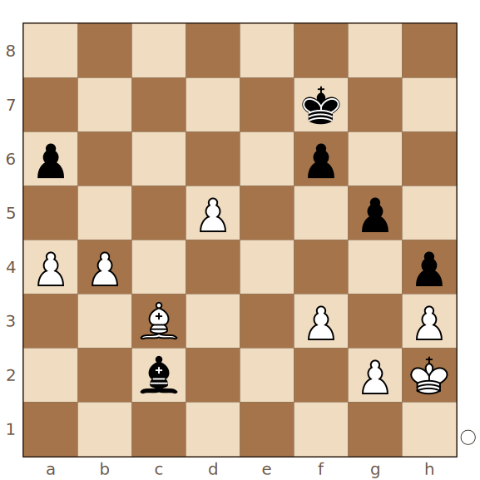
Magnus Carlsen – Andrey Esipenko · momento clave 1/1
Las negras intentan neutralizar los peones extra blancos. ¿Qué avance de peón es imprescindible para que el plan blanco siga funcionando?
Juegan blancas
Pista: Piensa en un nuevo avance de peón en el flanco de dama que abra líneas hacia los peones débiles negros.
Solución: 57.b5!
57.b5! es la jugada clave que Carlsen necesitaba prever antes de decidir el cambio de damas; mantiene vivo el plan de capturar los peones débiles del rival.
Desequilibrios de material · Lección 18 · Ajedrez Integral

Slide 26
Qué nos deja esta partida
• Los finales de alfiles de distinto color no siempre son tablas: si hay peones débiles fijados que el alfil puede atacar, pueden estar claramente ganados.
• Contar peones de más no basta para evaluar una posición; hay que identificar qué peones rivales son débiles y cómo atacarlos con las piezas disponibles.
• A veces conviene entregar peones propios con tal de capturar los peones débiles del rival y crear peones pasados conectados, más valiosos que la simple cantidad.
Desequilibrios de material · Lección 18 · Ajedrez Integral

Slide 27
Eduardo Arancibia – Mauricio Flores Rios (Santiago 2008)
Tras 19.c5, un avance de peón blanco que golpea la estructura negra, Flores Rios enfrenta la decisión de cómo recapturar entre tres opciones: 19...axb4, 19...bxc5 y 19...dxc5. En la partida elige 19...bxc5?!, que conduce a un medio juego complicado en el que las blancas obtienen chances reales tras 20.b5! y 21.exf5!, aunque finalmente Flores Rios ganó la partida. Analizando después, el propio autor reconoce que 19...axb4! era la elección más precisa, ya que tras 20.axb4 Cxb4 las negras obtienen compensación completa; mientras que 19...dxc5? habría sido claramente peor, cayendo ante el sacrificio de peón 20.b5! seguido de 21.d6!.
• Cuando hay varias formas de recapturar en una posición, conviene comparar cada una por sus consecuencias estructurales y tácticas, no elegir 'automáticamente' la más natural.
• Un sacrificio de peón bien calculado puede romper una posición aparentemente sólida antes de que el rival termine de reorganizarse.
• El análisis posterior a una partida es tan valioso como el juego mismo: revisar las alternativas ayuda a entender qué principios aplicar la próxima vez que surja una decisión similar.
Desequilibrios de material · Lección 18 · Ajedrez Integral

Slide 28
Planilla: Eduardo Arancibia – Mauricio Flores Rios
19…bxc5?! 20.b5! 20…Cb4!? 21.exf5! 21…gxf5 22.Cc4 22…De7 23.b6 23…cxb6 24.Cxb6 24…Tab8 25.Cxd7 25…Dxd7 26.Ac4! 20.axb4 20…cxb4! 25.Cb1 25…fxe4 26.Cxc3 26…exf3 27.Txf3 27…Af5
Desequilibrios de material · Lección 18 · Ajedrez Integral

Slide 29
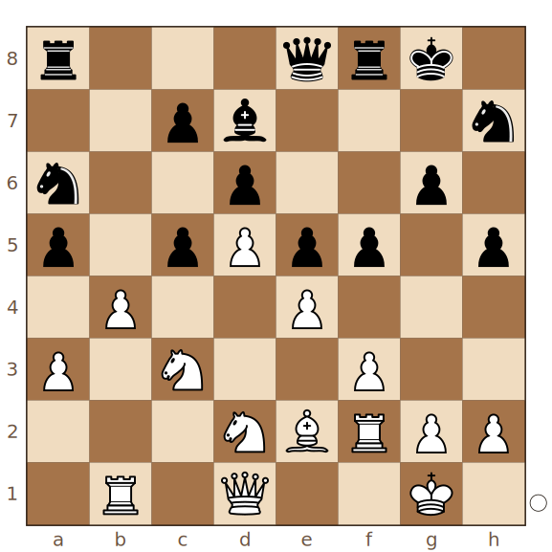
Eduardo Arancibia – Mauricio Flores Rios · momento clave 1/2
Las negras acaban de saltar con el caballo a b4, amenazando ganar dos peones más. ¿Qué avance de peón blanco abre líneas antes de definir la estructura, en vez de capturar de inmediato en a5?
Juegan blancas
Pista: Piensa en un nuevo avance de peón en el flanco de dama que gane más espacio antes de resolver la tensión.
Solución: 20.b5!
20.b5! abre más líneas contra el rey negro antes de definir la estructura de peones, en vez de apresurarse a capturar en a5.
Desequilibrios de material · Lección 18 · Ajedrez Integral

Slide 30
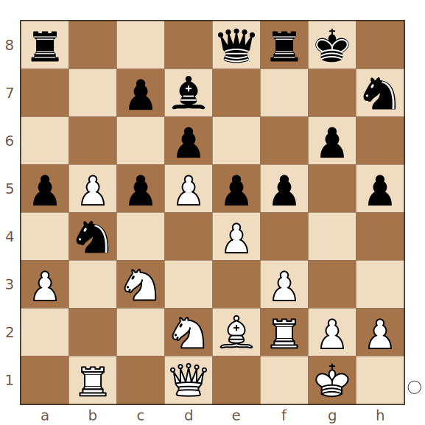
Eduardo Arancibia – Mauricio Flores Rios · momento clave 2/2
¿Qué captura central abre el juego justo cuando las piezas negras todavía están desorganizadas?
Juegan blancas
Pista: Piensa en capturar con un peón central sobre la casilla f5, abriendo líneas hacia el enroque negro.
Solución: 21.exf5!
21.exf5! abre el centro en el momento oportuno, sumando una nueva vía de ataque contra el enroque corto negro.
Desequilibrios de material · Lección 18 · Ajedrez Integral

Slide 31
Qué nos deja esta partida
• Cuando hay varias formas de recapturar en una posición, conviene comparar cada una por sus consecuencias estructurales y tácticas, no elegir 'automáticamente' la más natural.
• Un sacrificio de peón bien calculado puede romper una posición aparentemente sólida antes de que el rival termine de reorganizarse.
• El análisis posterior a una partida es tan valioso como el juego mismo: revisar las alternativas ayuda a entender qué principios aplicar la próxima vez que surja una decisión similar.
Desequilibrios de material · Lección 18 · Ajedrez Integral

Slide 32
Anish Giri – Maxime Vachier-Lagrave (Bucharest 2021) 1-0
Tras una defensa larga y difícil, las negras habían alcanzado un final de alfiles de distinto color con un peón de más para las blancas, pero objetivamente tablas. El error decisivo 42...Rf6? (en vez de defender con el propio peón mediante 42...f6!) permite a las blancas ejecutar la idea 45.Ae8!, sacrificando el alfil en f7 para transformar el final en tres peones separados contra un solo alfil negro. Como el alfil sólo puede controlar una diagonal a la vez, no logra detener a los tres peones repartidos en distintos flancos, y las blancas ganan con facilidad.
• Un final de alfiles de distinto color con un peón de más suele ser tablas, pero deja de serlo si el bando fuerte logra transformar la ventaja en varios peones separados contra un único alfil.
• Un alfil solitario sólo puede controlar una diagonal a la vez: si el rival tiene peones pasados en flancos distintos, es imposible detenerlos todos.
• Antes de decidir con qué pieza defender una posición delicada, conviene evaluar primero si el propio peón puede cumplir esa función sin exponer al rey.
Desequilibrios de material · Lección 18 · Ajedrez Integral

Slide 33
Planilla: Anish Giri – Maxime Vachier-Lagrave
42…Rf6? 43.a6 43…Ac5 44.Ab5 44…Aa7 45.Ae8! 45…Re7 46.Axf7! 46…Rxf7 47.Rxg5 47…Rg7 48.h4 48…e5 49.Rf5 49…Ab8 50.Re4 1-0
Desequilibrios de material · Lección 18 · Ajedrez Integral

Slide 34
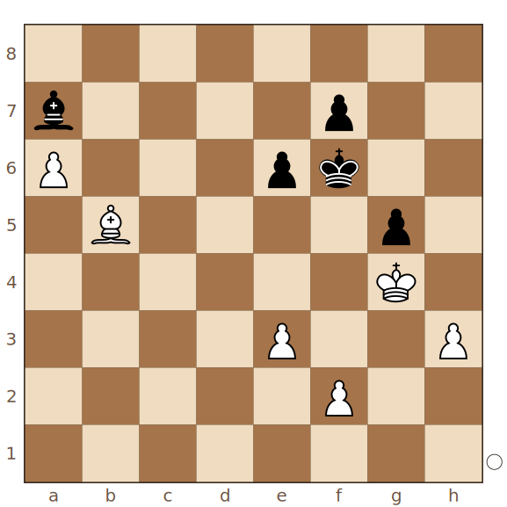
Anish Giri – Maxime Vachier-Lagrave · momento clave 1/2
Las blancas quieren transformar su ventaja en algo más concreto que un peón de más en un final de alfiles de distinto color. ¿Qué jugada de alfil prepara sacrificarlo en f7 para lograrlo?
Juegan blancas
Pista: Piensa en reubicar el alfil hacia una casilla desde la que pueda entrar en f7 en la próxima jugada.
Solución: 45.Ae8!
45.Ae8! prepara el sacrificio en f7, transformando el final en tres peones separados contra un solo alfil, mucho más difícil de defender.
Desequilibrios de material · Lección 18 · Ajedrez Integral

Slide 35
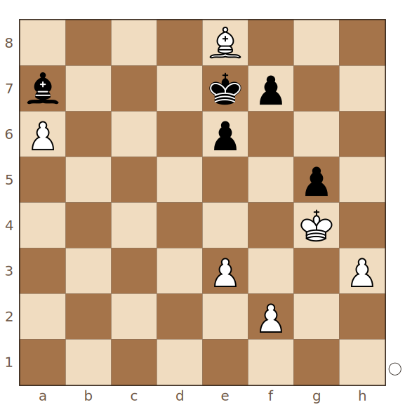
Anish Giri – Maxime Vachier-Lagrave · momento clave 2/2
¿Qué captura de alfil convierte definitivamente el final de alfiles de distinto color en tres peones pasados separados contra un solo alfil?
Juegan blancas
Pista: Piensa en capturar con el alfil un peón negro que está defendido sólo por el rey.
Solución: 46.Axf7!
46.Axf7! completa la transformación: el alfil negro ya no puede detener a los tres peones pasados repartidos en flancos distintos.
Desequilibrios de material · Lección 18 · Ajedrez Integral

Slide 36
Qué nos deja esta partida
• Un final de alfiles de distinto color con un peón de más suele ser tablas, pero deja de serlo si el bando fuerte logra transformar la ventaja en varios peones separados contra un único alfil.
• Un alfil solitario sólo puede controlar una diagonal a la vez: si el rival tiene peones pasados en flancos distintos, es imposible detenerlos todos.
• Antes de decidir con qué pieza defender una posición delicada, conviene evaluar primero si el propio peón puede cumplir esa función sin exponer al rey.
Desequilibrios de material · Lección 18 · Ajedrez Integral

Slide 37
Para practicar
Elige tres de los fragmentos de esta lección y, antes de mover una sola pieza en el tablero, escribe en una frase qué desequilibrio te parece más favorable y para quién. Después juega cada posición contra el motor y compará su evaluación con tu diagnóstico inicial, prestando atención a Caruana–Naiditsch y al efecto de 31.Dd3!.
En la página del curso puedes recorrer cada partida con los comentarios, adivinar las jugadas clave en el tablero y continuar cualquier posición contra el motor (Stockfish). La hoja de ejercicios en PDF reúne los momentos clave de esta lección para resolver sin tablero.
• Primero recorre la partida completa leyendo los comentarios.
• Después haz el modo "adivinar las jugadas clave" hasta acertar todas.
• Por último responde el cuestionario y anota con tus palabras las reglas de la lección.
Desequilibrios de material · Lección 18 · Ajedrez Integral

